Slide 1
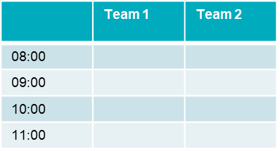
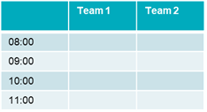
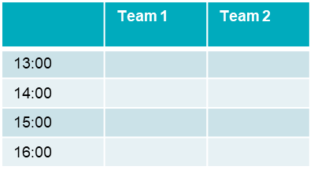
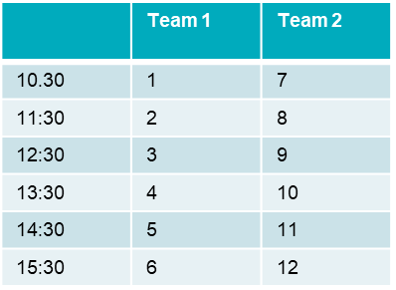
Medvirkningsaktiviteter – Uke 38-39
17/9 Tilgjengelig tidsrom 08:00 – 20:00 | 19/9 Tilgjengelig tidsrom 08:00 – 20:00 | 24/9 Tilgjengelig tidsrom 08:00 – 20:00 | 26/9 Tilgjengelig tidsrom 08:00 – 20:00
08:00 – 10:00 Medvirkningsmøte Utbyggere, eiere næringsbygg Skårersletta Lukket møte – spesielt inviterte (adresse-basert) Informasjon + innspill Lørenskog hus, Kunstsalen 10:30 – 17:00 Særmøter 1:1 Individuelle møter – forhåndsbooking 18:00 – 20:00 Nabolagsmøte Lukket møte - Spesielt inviterte (adresse-basert) Borettslag, sameier, private grunneiere og lag og foreninger langs Skårersletta Informasjon + innspill Kommunestyresalen | 08:00 – 17:00 Særmøter 1:1 Individuelle møter - forhåndsbooking Lukket møte - Møteplan | 08:00 – 10:00 Frokostmøte I samarbeid med Lørenskog Næringsråd Handel- og næringslivsaktører sentrum Lukket møte – bransjespesifikk invitasjon Vasshjulet Informasjon + innspill Særmøter 1:1 10:30 – 17:00 Individuelle møter - forhåndsbooking Lukket møte - Møteplan 18:00 20:00 Åpent møte – «Et levende sentrum» Åpent møte for alle Informasjon + innspill Lørenskog hus, Storstua | 08:00 – 12:00 Særmøter 1:1 Individuelle møter - forhåndsbooking Lukket møte - Møteplan 14:00 18:00 Åpen kontordag Åpent møte – offentlig annonsering Informasjon + dialog Lørenskog hus, Veiviseren
?
?
?
?
?

